Slide 1
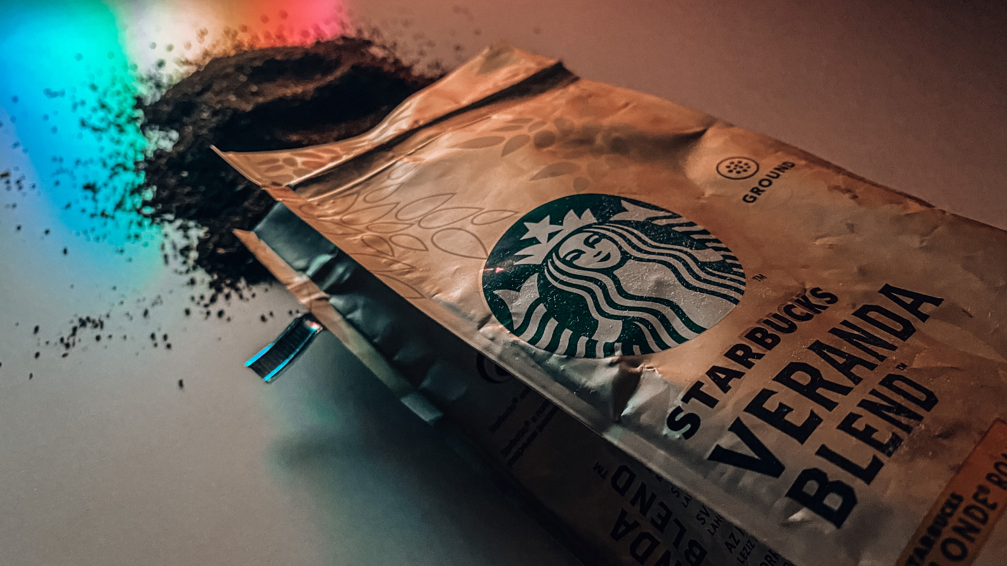
STAR ★ BUCKS
TEAM PROJECT
iOS

Slide 2

목차 및 소개
목차
소개
산출물
개발환경
스토리보드
DB
사이렌오더 기능이 가장 활발한
STARBUCKS APP Clone
주요기능

Slide 3
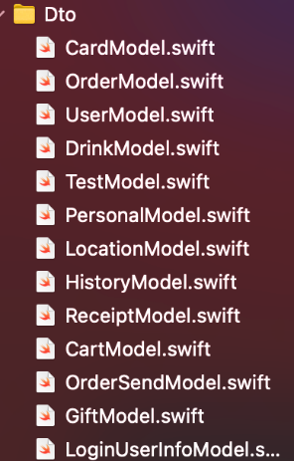
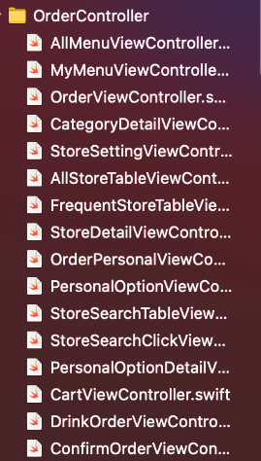
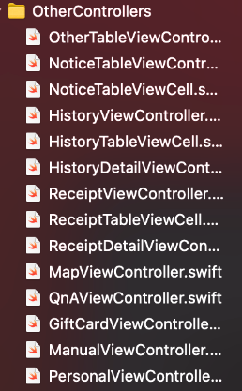
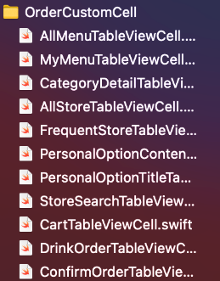
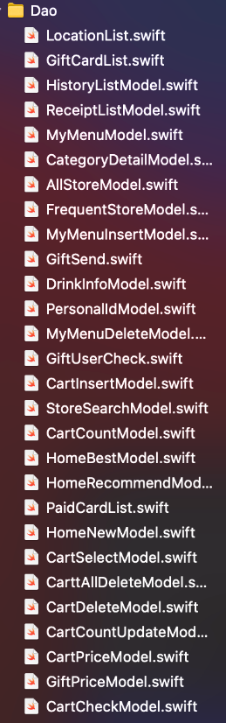
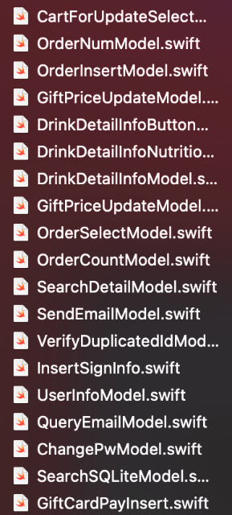
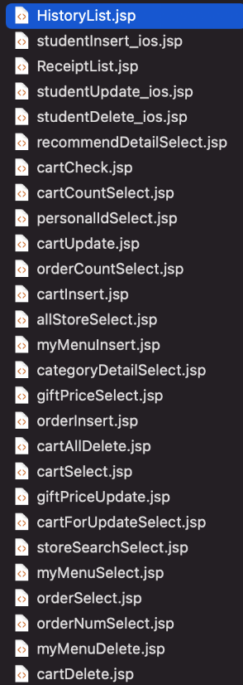
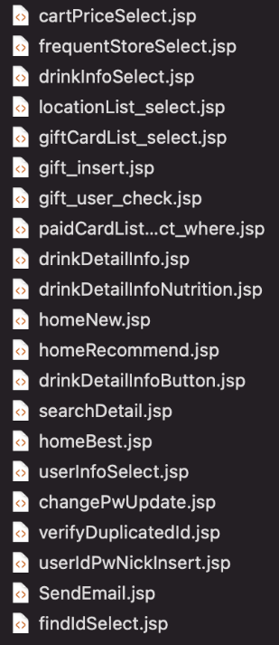
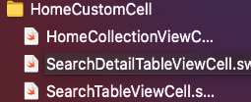
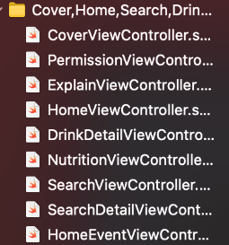
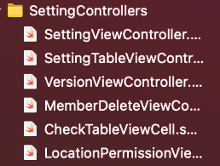
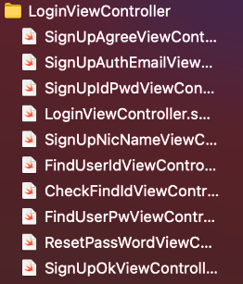
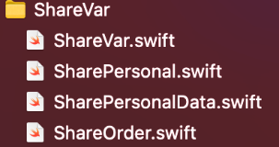
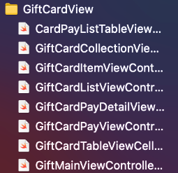
산출물
Dao
DTO
JSP
ViewControll/Cell
47개
14개
48개
77개
ShareVar
4개
총합 190개

Slide 4














개발환경
Programming Language
DB
SERVER
IDE
Swift 5
MySQL 8.0.23ver
Tomcat8.5ver
협업툴
로그인API
pob
참고어플

Slide 5
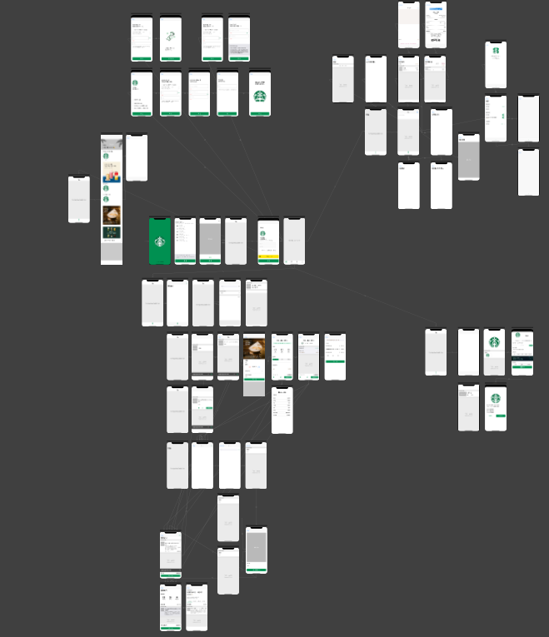
스토리보드
로그인
커버/퍼미션/설명
메인-OTHER
메인-HOME
메인-GIFT
메인-ORDER

Slide 6
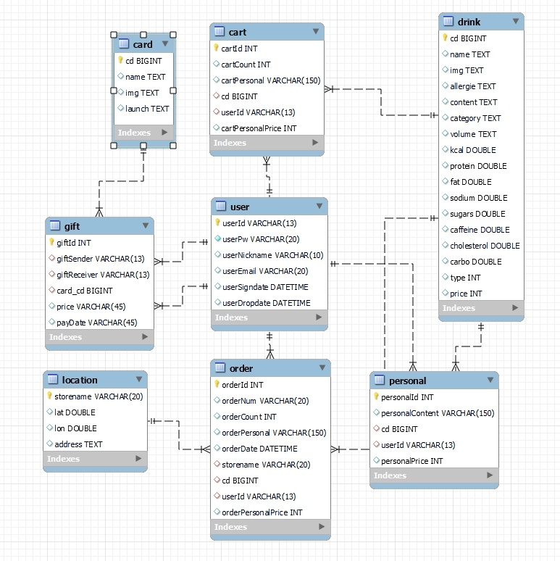
DB
EER
SQLite

Slide 7
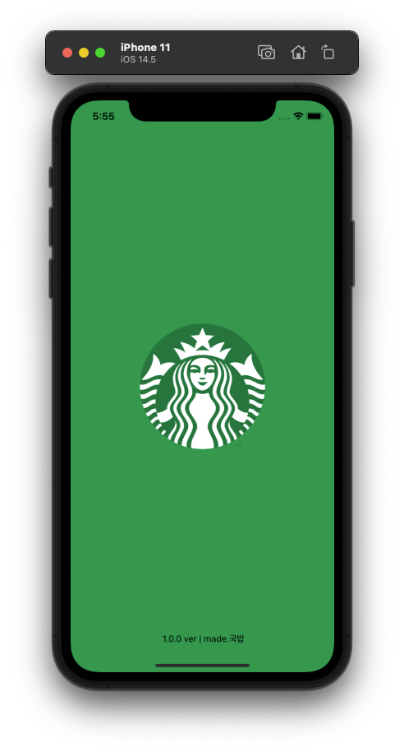
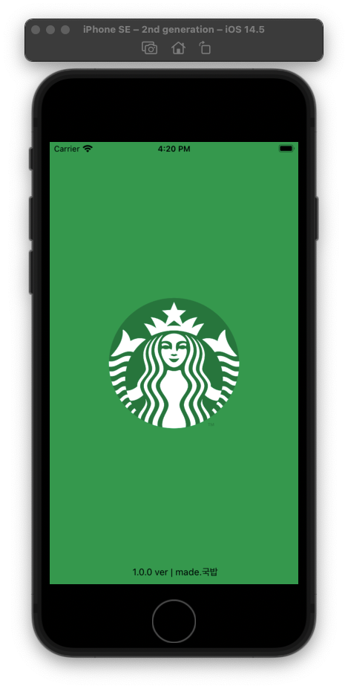
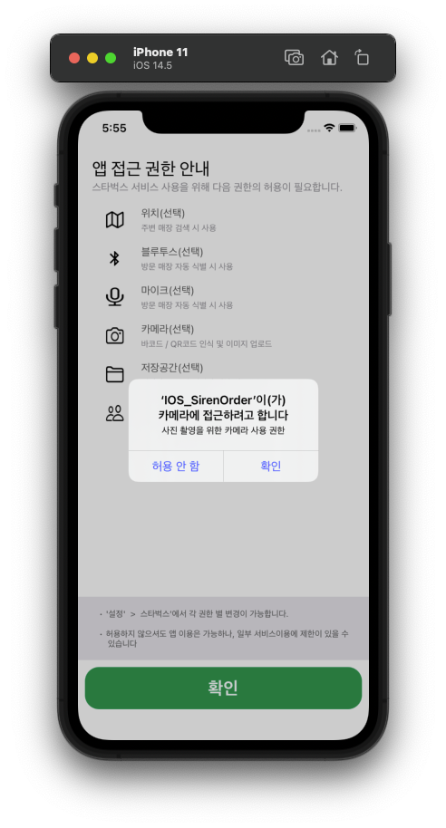
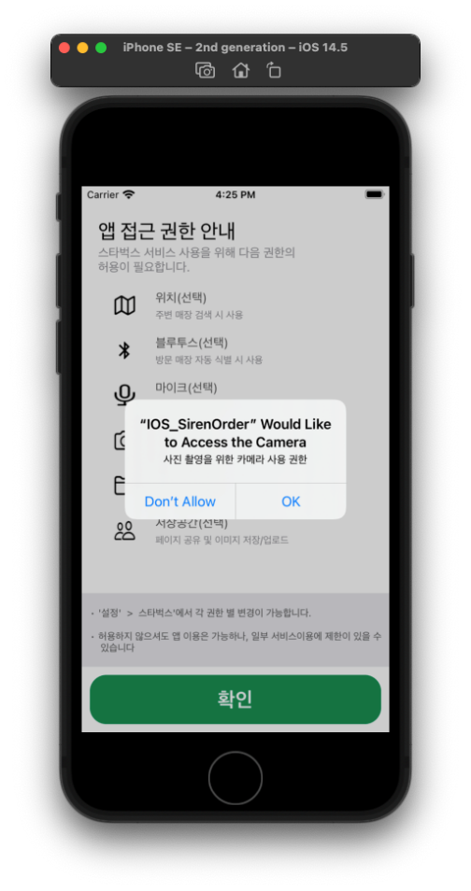
주요기능
오토레이아웃 – 일부 페이지 구현

Slide 8
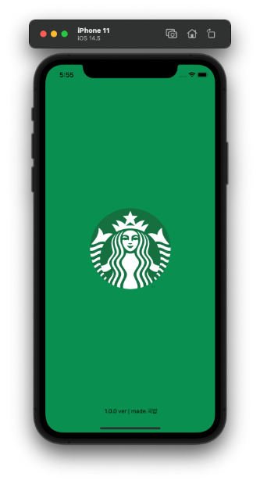
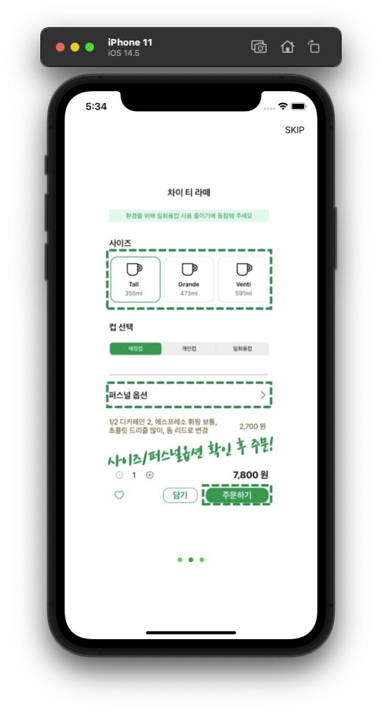
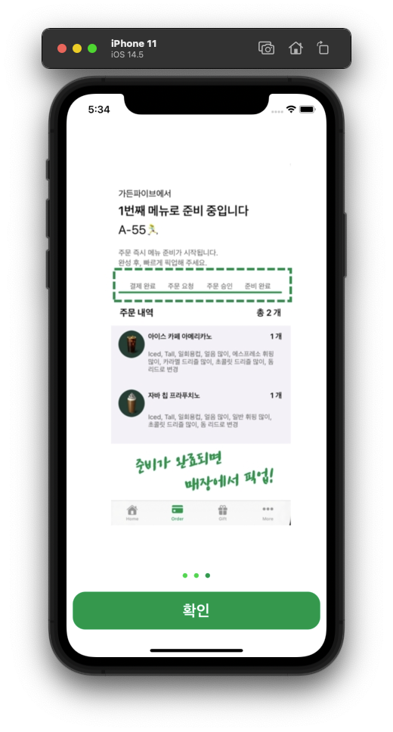
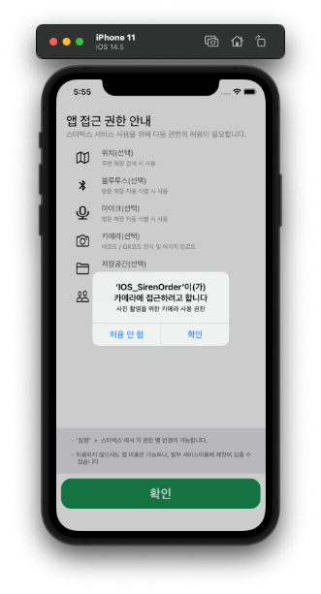
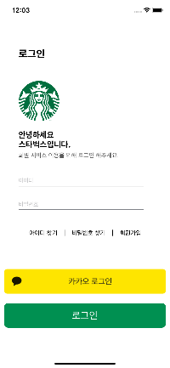
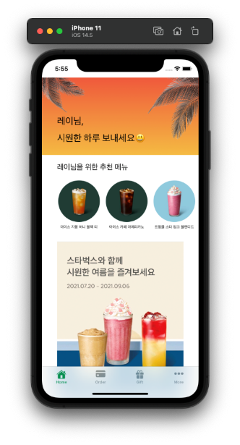
주요기능
Timer을 활용한 인트로 및
UserDefault를 활용한 상황별 화면전환
제스처와 Page Controller를 활용한 설명페이지

Slide 9
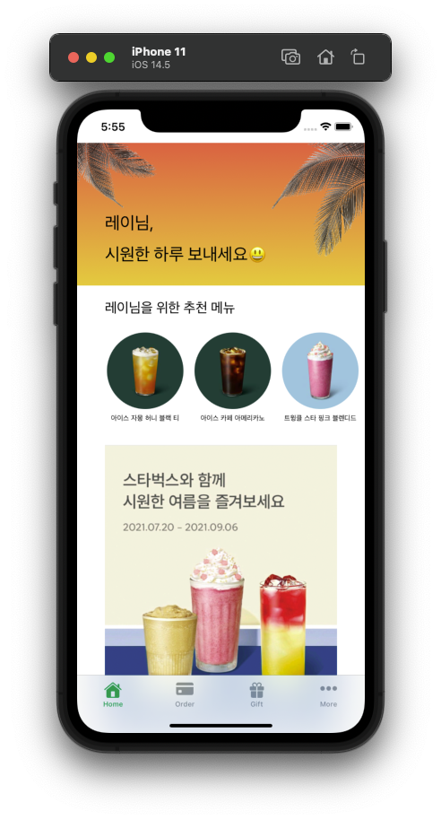
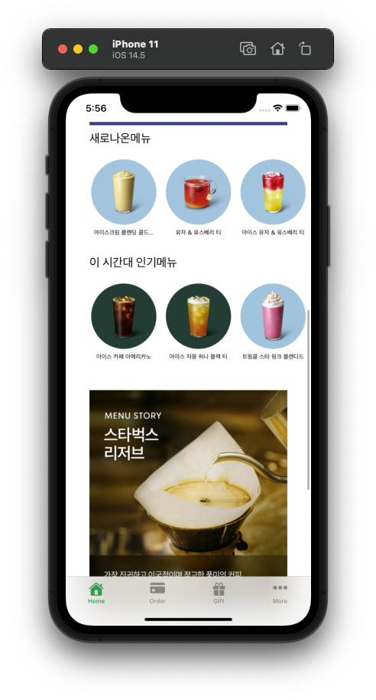
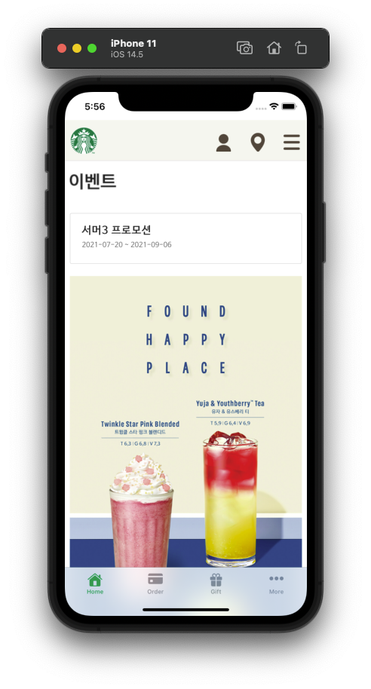
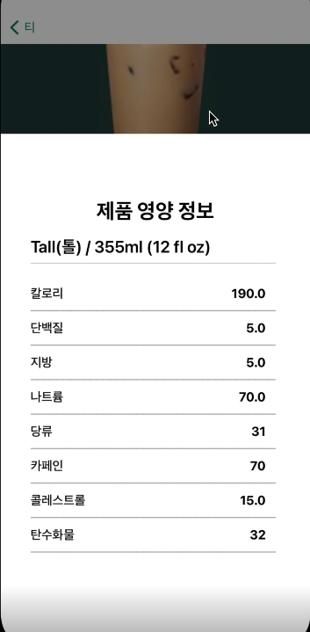
주요기능
ScrollView / 그라데이션 이미지 및
다중 Collectionview를 활용한 메인 페이지
Web View를 활용한 이벤트페이지
Bottom Sheet를 활용한
영양정보 페이지

Slide 10
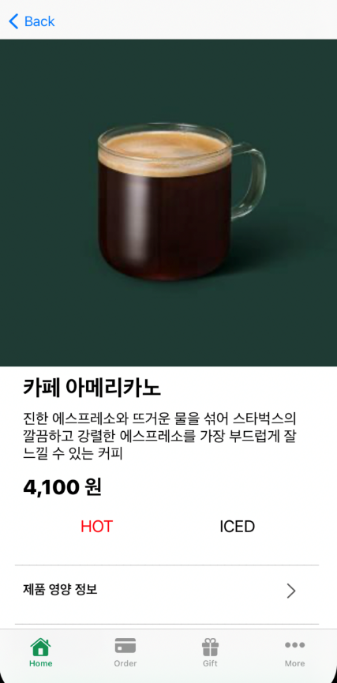
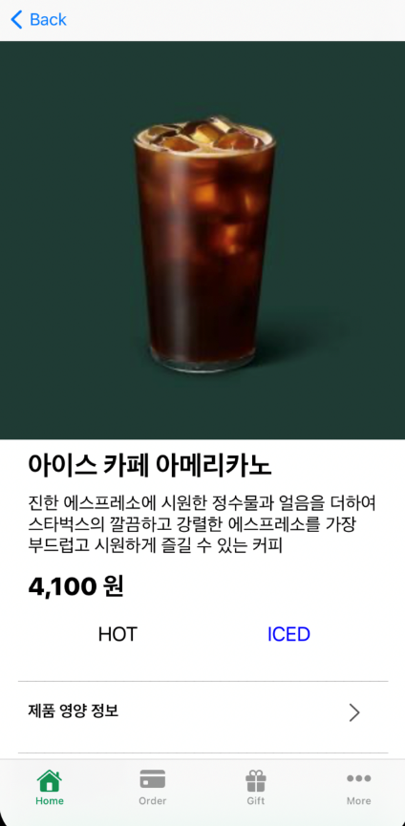
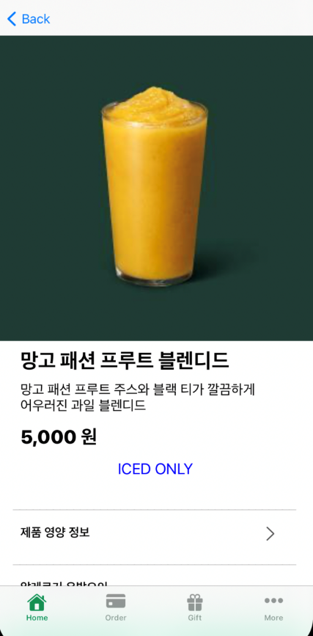
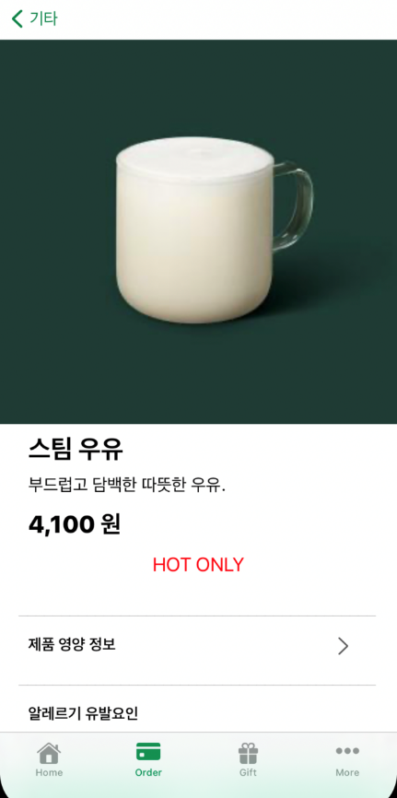
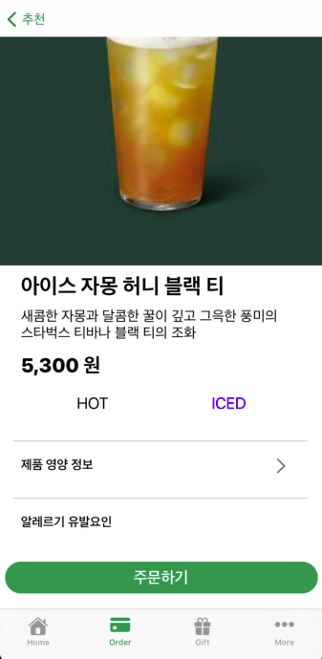
주요기능
ScrollView / Button Action을
활용한 메뉴 디테일 페이지

Slide 11
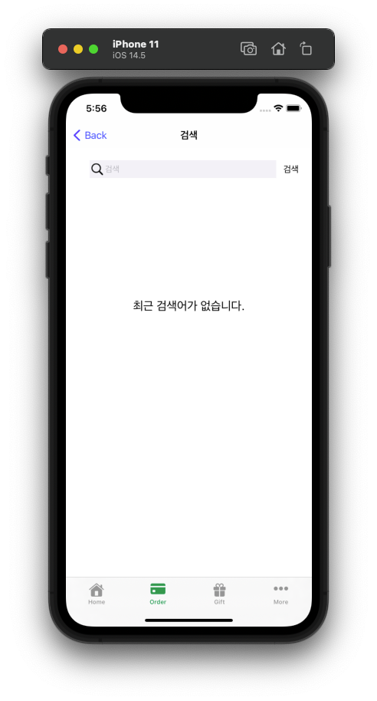
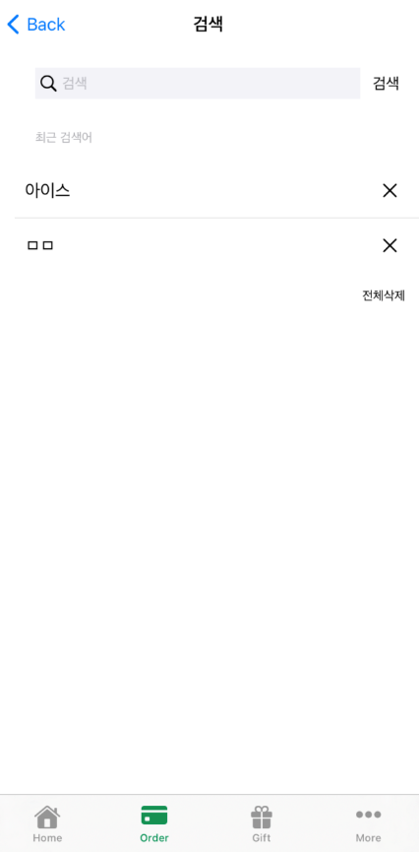
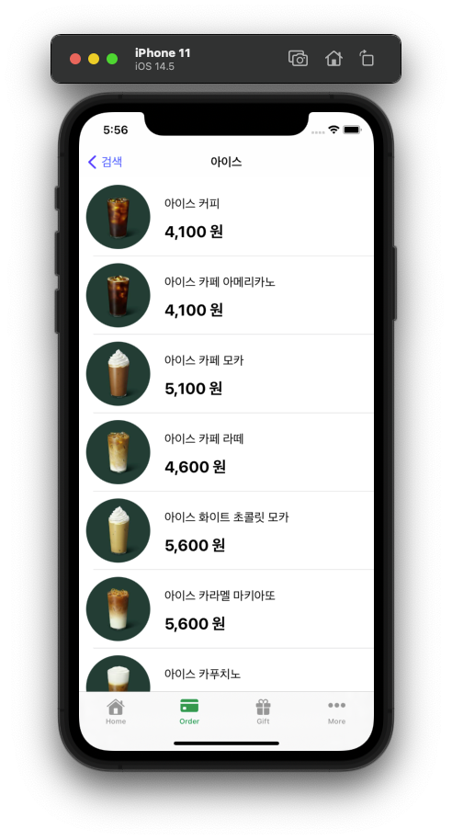
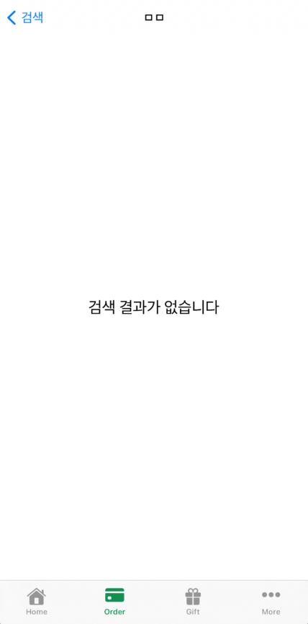
주요기능
SQLite 및 TableView를 활용한 메뉴 검색 저장 삭제, 전체삭제기능
TableVIew를 활용한 메뉴검색 리스트

